Slide 1


إنتاج المحتوى للتسويق الرقمي
د. محمد رفعت
MKT212
استهداف الجمهور بالمحتوى الرقمي
المحاضرة الرابعة
www.midocean.ae

Slide 2

محتويات المحاضرة الرابعة
استهداف الجمهور بالمحتوى الرقمي
مفهوم الجمهور الرقمي وخصائصه
مفهوم استهداف الجمهور الرقمي
مفهوم Buyer persona
أساليب تجزئة الجمهور الرقمي
أدوات لتحديد الـ Buyer persona

Slide 3

مفهوم الجمهور الرقمي
الجمهور الرقمي يشير إلى المجتمع أو المجموعة من الأفراد الذين يتفاعلون ويتواصلون مع بعضهم البعض عبر الوسائط الرقمية والمنصات الإلكترونية. يشمل هذا الجمهور الأشخاص الذين يستخدمون الإنترنت، ووسائل التواصل الاجتماعي، والتطبيقات الرقمية الأخرى للتفاعل والتواصل وتبادل المعلومات والمحتوى.
يعد الجمهور الرقمي مصدرًا هامًا للتأثير والتغيير في المجتمع، حيث يمكن للأفراد أن يعبروا عن آرائهم ومواقفهم وينشروا رسائلهم وأفكارهم بشكل واسع النطاق. يستخدم الجمهور الرقمي أيضًا في التفاعل مع العلامات التجارية والشركات والحكومات، وقد يؤثر في سلوك المستهلك واتجاهات السوق والقرارات السياسية.

Slide 4
سمات الجمهور الرقمي
انتشار واسع: يتميز الجمهور في البيئة الرقمية الجديدة بالقدرة على الانتشار والوصول إلى جمهور أوسع بسرعة كبيرة. من خلال استخدام وسائل التواصل الاجتماعي ومنصات المحتوى الرقمي، يمكن للجمهور أن يشارك المحتوى وينشره بسهولة، مما يؤدي إلى انتشار سريع وواسع للمعلومات.
التفاعل والمشاركة الفعّالة: يشتهر الجمهور في البيئة الرقمية الجديدة بمستوى عالٍ من التفاعل والمشاركة. يعلقون على المحتوى، ويعبّرون عن آرائهم، ويشاركون تجاربهم بشكل فوري ومباشر. يمكنهم أيضًا المشاركة في تحديات وحملات تفاعلية والمساهمة في إنشاء المحتوى من خلال الإبداع الشخصي والتعاون.
الطلب على المحتوى المخصص والمتنوع: يتطلع الجمهور في البيئة الرقمية الجديدة إلى المحتوى المخصص والمتنوع الذي يتناسب مع اهتماماتهم واحتياجاتهم الفردية. يفضلون المحتوى الشخصي والموجه نحوهم بشكل دقيق، وذلك يعود إلى توفر تقنيات التسويق المستهدف والتحليلات الضخمة لفهم تفضيلات الجمهور وتلبية احتياجاتهم.
قدرة على التأثير والتغيير: يمتلك الجمهور في البيئة الرقمية الجديدة القدرة على التأثير والتغيير. يمكنهم نشر الوعي والمشاركة في الحملات الاجتماعية والسياسية والبيئية والثقافية. يستخدمون الوسائط الاجتماعية والشبكات الرقمية للتعبير عن آرائهم والتأثير في القضايا التي يهتمون بها

Slide 5
سمات الجمهور الرقمي
الاعتماد على التكنولوجيا والأدوات الرقمية: يعتمد الجمهور في البيئة الرقمية الجديدة بشكل كبير على التكنولوجيا والأدوات الرقمية للتواصل والوصول إلى المحتوى. يستخدمون الهواتف الذكية والأجهزة اللوحية والحواسيب الشخصية والتطبيقات والمنصات الرقمية للاستمتاع بالمحتوى والتواصل مع الآخرين.
الرغبة في التجربة والابتكار: يمتلك الجمهور في البيئة الرقمية الجديدة رغبة قوية في التجربة والابتكار. يبحثون عن تجارب جديدة ومثيرة، ويحبون استكشاف المحتوى والتقنيات الجديدة. يتوقعون الابتكار والتطور المستمر في المحتوى والتكنولوجيا.
الوعي بالخصوصية والأمان الرقمي: يولي الجمهور في البيئة الرقمية الجديدة اهتمامًا متزايدًا للخصوصية والأمان الرقمي. يتطلعون إلى حماية بياناتهم الشخصية ومعلوماتهم الحساسة، ويتوقعون توفير بيئة آمنة وموثوقة لتفاعلاتهم الرقمية

Slide 6
مفهوم المستهلك الرقمي وسماته
يشير إلى الأفراد الذين يستخدمون الإنترنت ووسائطه الرقمية للبحث عن المنتجات والخدمات وشراءها. يتفاعل المستهلك الرقمي مع العروض والإعلانات عبر الإنترنت ويتخذ قرارات الشراء بناءً على معلومات وتجاربه الرقمية.
سماته:
الاعتماد على الإنترنت: يعتمد المستهلك الرقمي بشكل أساسي على الإنترنت كوسيلة للبحث عن المعلومات والمنتجات والخدمات. يستخدم محركات البحث والمواقع والتطبيقات للوصول إلى المحتوى الذي يحتاجه ولاتخاذ قرارات الشراء.
مستهلك نشط ومشارك: يتفاعل المستهلك الرقمي بنشاط مع المحتوى والعروض عبر الإنترنت. يقوم بكتابة التعليقات، وإعطاء التقييمات، والمشاركة في وسائل التواصل الاجتماعي، ومشاركة تجاربه وآرائه حول المنتجات والخدمات.
دائم التطلع لتعميق التجربة الشخصية: يسعى المستهلك الرقمي لتجربة شخصية مخصصة له، حيث يمكنه تخصيص اختياراته وتفضيلاته وفقًا لاحتياجاته ورغباته الفردية.
التحقق والمقارنة: يتميز المستهلك الرقمي بقدرته على التحقق والمقارنة بين المنتجات والخدمات المختلفة قبل اتخاذ قرار الشراء. يستخدم المراجعات والتقييمات والمقارنات العبر الإنترنت للحصول على معلومات شاملة وموثوقة قبل إتمام عملية الشراء.
التسوق عبر الأجهزة المحمولة: يفضل المشتري عبر الإنترنت استخدام الأجهزة المحمولة مثل الهواتف الذكية والأجهزة اللوحية للتسوق والتفاعل عبر الإنترنت. يبحث عن تجارب سهلة ومريحة ومتوافقة مع الأجهزة المحمولة.

Slide 7

مفهوم استهداف الجمهور الرقمي
عملية تحديد وتوصيل المحتوى والإعلانات إلى الفئات المستهدفة على المنصات الرقمية المختلفة، مثل مواقع الويب ووسائل التواصل الاجتماعي وتطبيقات الهواتف المحمولة. وتشمل هذه العملية الخطوات التالية:
تحليل البيانات المتاحة للمعرفة بسلوك المستخدمين والجماهير المستهدفة على الإنترنت، مثل البيانات الديموغرافية والاهتمامات والتفضيلات.
تقسيم/تجزئة الجمهور إلى شرائح أو فئات مستهدفة ذات خصائص متشابهة، والتي تمثل الأهداف الرئيسية للحملات التسويقية والإعلانية.
إنشاء محتوى وإعلانات موجهة بشكل خاص لكل فئة مستهدفة، مع مراعاة تفضيلاتها والسياق الذي ستعرض فيه.
اختيار القنوات الرقمية المناسبة لنشر المحتوى والإعلانات، بما يتوافق مع عادات وسلوكيات الفئات المستهدفة.
قياس وتحليل أداء الحملات الرقمية وضبط الاستراتيجية بناءً على النتائج، بهدف تحسين الأداء وزيادة كفاءة الاستهداف

Slide 8
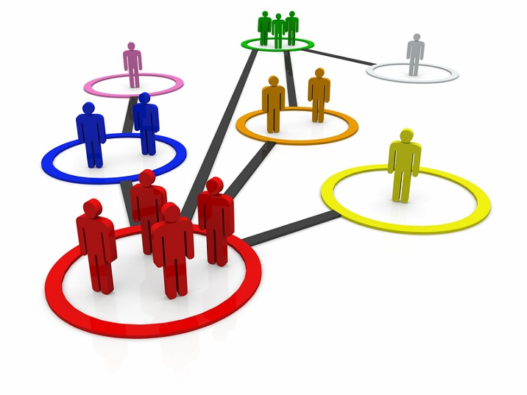
مفهوم تجزئة الجمهور
تجزئة الجمهور هي عملية تتكون من تقسيم السوق المستهدفة إلى مجموعات أصغر تشترك في خصائص متشابهة ، مثل العمر أو الدخل أو السمات الشخصية أو السلوك أو الاهتمامات أو الاحتياجات أو الموقع.
يمكن استخدام هذه القطاعات لتحسين جهود المنتجات والتسويق والإعلان والمبيعات.
يسمح التقسيم للعلامات التجارية بوضع استراتيجيات لأنواع مختلفة من المستهلكين ، اعتمادًا على كيفية إدراكهم للقيمة الإجمالية لمنتجات وخدمات معينة. وبهذه الطريقة يمكنهم تقديم رسالة أكثر تخصيصًا مع التأكد من استلامها بنجاح.

Slide 9

أساليب تجزئة الجمهور
تجزئة جغرافية
يتكون التقسيم الجغرافي من إنشاء مجموعات مختلفة من العملاء بناءً على الحدود الجغرافية.
تختلف احتياجات واهتمامات العملاء المحتملين وفقًا لموقعهم الجغرافي ومناخهم ومنطقتهم ، ويسمح لك فهم ذلك بتحديد مكان البيع والإعلان عن علامة تجارية ، وكذلك مكان توسيع نشاطك التجاري.

Slide 10
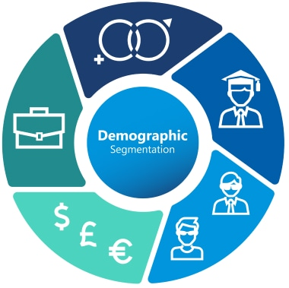
أساليب تجزئة الجمهور
تجزئة الديموغرافية
يتكون التقسيم الديموغرافي من تقسيم السوق من خلال متغيرات مختلفة مثل العمر والجنس والجنسية ومستوى التعليم وحجم الأسرة والمهنة والدخل وما إلى ذلك.
هذا هو أحد أكثر أشكال تقسيم السوق استخدامًا ، لأنه يعتمد على معرفة كيفية استخدام العملاء لمنتجاتك وخدماتك ومقدار استعدادهم لدفع ثمنها.

Slide 11
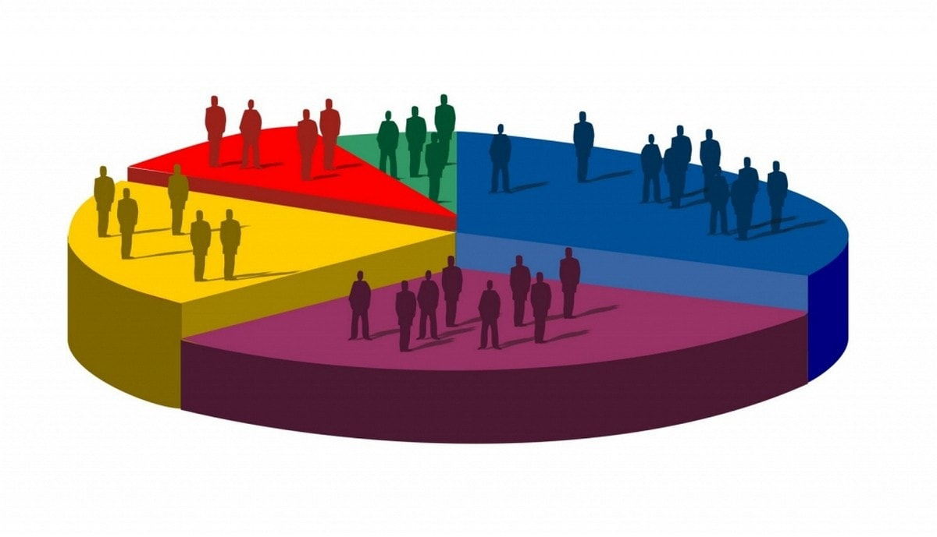
أساليب تجزئة الجمهور
التجزئة السيكوجرافية
يتكون التقسيم السيكوجرافيكي من تجميع الجمهور المستهدف بناءً على سلوكهم وأسلوب حياتهم ومواقفهم واهتماماتهم.
لفهم الجمهور المستهدف ، يمكن لأساليب أبحاث السوق مثل مجموعات التركيز والاستطلاعات والمقابلات ودراسات الحالة أن تكون ناجحة في تجميع هذا النوع من الاستنتاجات.

Slide 12

أساليب تجزئة الجمهور
التجزئة السلوكية
يركز التقسيم السلوكي على ردود فعل محددة ، أي سلوكيات المستهلك وأنماطه والطريقة التي يمر بها العملاء من خلال عمليات صنع القرار والشراء.
تعتبر مواقف الجمهور تجاه علامتك التجارية وطريقة استخدامها ووعيهم أمثلة على التجزئة السلوكية. يشبه جمع هذا النوع من البيانات الطريقة التي ستجد بها البيانات السيكوجرافية. هذا يسمح للمسوقين بتطوير نهج أكثر استهدافًا.

Slide 13

أساليب تجزئة الجمهور
التجزئة الاجتماعية:
يتم تجزئة الجمهور بناءً على العلاقات الاجتماعية والشبكات. يمكن تحديد فئات الجمهور التي تنتمي إلى نفس الشبكات الاجتماعية أو المجموعات الاجتماعية المشتركة. هذا يمكن أن يكون مفيدًا في استهداف الشبكات الاجتماعية المؤثرة أو تطوير استراتيجيات التسويق الشفهي.

Slide 14

أساليب تجزئة الجمهور
التجزئة الزمنية:
يتم تجزئة الجمهور بناءً على الزمن والتوقيت. يمكن تحديد فئات الجمهور التي يكون النشاط لديها مرتفعًا في أوقات معينة من اليوم أو الأسبوع أو العام. يمكن استخدام هذه المعلومات لتوجيه الإعلانات والحملات التسويقية في الأوقات التي يكون فيها الجمهور الهدف أكثر استعدادًا للاستجابة.

Slide 15

أساليب تجزئة الجمهور
التجزئة السلوكية الرقمية:
يتم تجزئة الجمهور بناءً على السلوك الرقمي والتفاعل عبر الإنترنت. يتم تحليل بيانات السلوك الرقمي مثل التصفح، والبحث، والتفاعل عبر وسائل التواصل الاجتماعي لفهم سلوك الجمهور عبر القنوات الرقمية. يمكن استخدام هذه المعرفة في توجيه الإعلان والعروض الرقمية وتحسين تجربة المستخدم عبر القنوات الرقمية.

Slide 16

أساليب تجزئة الجمهور
التجزئة العاطفية:
يتم تجزئة الجمهور بناءً على الاستجابة العاطفية. يتم تحليل ردود الفعل العاطفية للجمهور على المحتوى أو العروض التسويقية لفهم كيف يتفاعلون عاطفيًا معها. يمكن استخدام هذه المعرفة لإثارة العواطف المناسبة وتصميم رسائل تسويقية تلامس المشاعر وتحفز الجمهور.

Slide 17
خطوات تجزئة الجمهور
البحث وجمع البيانات: قم بجمع معلومات عن الجمهور المستهدف، مثل العمر، الجنس، الدخل، الاهتمامات، والسلوكيات الشرائية. يمكنك الحصول على هذه المعلومات من خلال الدراسات والاستبيانات وتحليل البيانات المتاحة.
تجميع البيانات: قم بتجميع البيانات المشتركة والمتقاربة للجمهور المستهدف وحدد السمات المشتركة والعوامل المميزة التي تميز كل فئة.
تحليل البيانات: قم بتحليل البيانات المجمعة لفهم الاحتياجات والرغبات والتوجهات المشتركة في كل فئة. حدد العوامل المهمة التي تؤثر في سلوك الشراء واختيار المنتجات أو الخدمات.

Slide 18
خطوات تجزئة الجمهور
تجزئة الجمهور: استنادًا إلى النتائج التحليلية، قم بتقسيم الجمهور إلى فئات صغيرة تشترك في سمات مشتركة معينة. يمكنك استخدام المتغيرات المختلفة للتجزئة مثل العمر، الجنس، الاهتمامات، أو السلوك الشرائي.
اسمح بالتفاعل والتخصيص: فهم تفاصيل الفئات المختلفة وتوقعاتها واحتياجاتها سيساعدك في توجيه جهودك التسويقية بشكل فعال. قم بتخصيص رسائل التسويق والإعلانات وتصميم المنتجات أو الخدمات لتلبية احتياجات الفئات المختلفة بشكل أفضل.
تقييم النتائج: قم بمراجعة وتقييم فعالية استراتيجيات التجزئة وتحديد مدى تحقيقك لأهدافك. قد تحتاج إلى إجراء تعديلات أو ضبط الاستراتيجيات الخاصة بك استنادًا إلى تقييم الأداء وتغيرات السوق

Slide 19
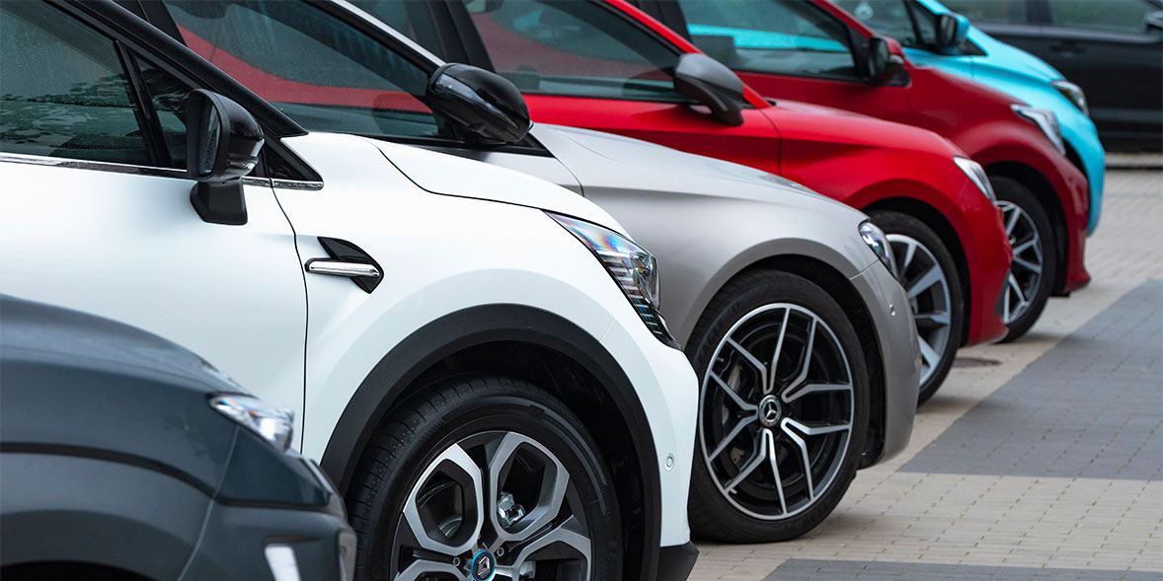
أمثلة عن تجزئة الجمهور
تجزئة الجمهور في صناعة السيارات:
  يمكن تجزئة الجمهور إلى فئات مثل العائلات ذات الدخل المرتفع، والشباب الرياضيين، والمحترفين الذين يحتاجون إلى سيارات للأعمال.
  يمكن تصميم السيارات بناءً على احتياجات هذه الفئات المختلفة، مثل توفير مقاعد وفيرة للعائلات، أو تقديم ميزات تكنولوجية للشباب، أو توفير راحة وفخامة للمحترفين.

Slide 20
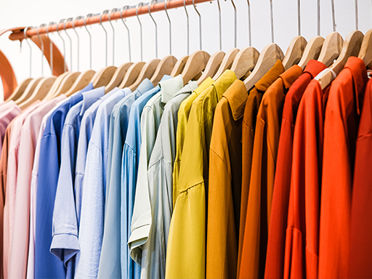
أمثلة عن تجزئة الجمهور
تجزئة الجمهور في صناعة الأزياء:
  يمكن تجزئة الجمهور إلى فئات مثل الشباب، والنساء العاملات، وكبار السن.
  يمكن تصميم الملابس وفقًا لأذواق واحتياجات هذه الفئات المختلفة، مثل تقديم ملابس مواكبة لأحدث صيحات الموضة للشباب، أو توفير ملابس عملية ومريحة للنساء العاملات، أو تصميم ملابس أنيقة ومحتشمة لكبار السن.

Slide 21

أمثلة عن تجزئة الجمهور
تجزئة الجمهور في صناعة السفر والسياحة:
  يمكن تجزئة الجمهور إلى فئات مثل المسافرين المغامرين، وعشاق الثقافة، والعائلات.
  يمكن تصميم عروض السفر والوجهات السياحية بناءً على اهتمامات هذه الفئات المختلفة، مثل توفير رحلات مغامرة ورياضة المغامرة للمسافرين المغامرين، أو تنظيم جولات ثقافية وزيارات للمعالم السياحية لعشاق الثقافة، أو توفير خيارات ملائمة للعائلات مثل الفنادق العائلية والأنشطة الترفيهية المناسبة للأطفال

Slide 22

أمثلة عن تجزئة الجمهور
جوجل: تقوم جوجل بتجزئة جمهورها بناءً على الموقع الجغرافي، الاهتمامات، السلوكيات، وغيرها من العوامل. تُستخدم هذه المعلومات لتقديم إعلانات مخصصة لكل مستخدم

Slide 23

أمثلة عن تجزئة الجمهور
أديداس: تقوم أديداس بتجزئة جمهورها بناءً على مستوى اللياقة البدنية، الأنشطة الرياضية المفضلة، وغيرها من العوامل. تُستخدم هذه المعلومات لتقديم منتجات وأنشطة مخصصة لكل مجموعة من الجمهور.

Slide 24

أمثلة عن تجزئة الجمهور
أمازون: تقوم أمازون بتجزئة جمهورها بناءً على تاريخ الشراء، الاهتمامات، السلوكيات، وغيرها من العوامل. تُستخدم هذه المعلومات لتقديم توصيات منتجات مخصصة لكل عميل.

Slide 25

أمثلة عن تجزئة الجمهور
نيتفليكس: تقوم نيتفليكس بتجزئة جمهورها بناءً على الأنواع المفضلة، تاريخ المشاهدة، وغيرها من العوامل. تُستخدم هذه المعلومات لتقديم توصيات أفلام وبرامج تلفزيونية مخصصة لكل مستخدم.

Slide 26
فوائد تجزئة الجمهور
فهم أعمق للاحتياجات والرغبات: من خلال تجزئة الجمهور، يمكنك فهم أعمق للاحتياجات والرغبات المختلفة لفئات العملاء المختلفة. بدلاً من تصميم منتج أو خدمة واحدة تُناسب الجميع، يمكنك تحديد السمات والمميزات التي تهم كل فئة وتلبي احتياجاتها المحددة.
تحسين تجربة العملاء: عندما تكون لديك فهم أعمق لفئات العملاء المختلفة، يمكنك تصميم تجارب مخصصة وملائمة لكل فئة. هذا يساعد في تحسين رضا العملاء وإيجاد حلول تلبي توقعاتهم وتوفر لهم قيمة مضافة.
توفير الوقت والجهد في التسويق: بفهم الفئات المستهدفة بشكل أفضل، يمكنك تحديد القنوات الفعالة للتواصل مع كل فئة. هذا يعني أنك لن تهدر الجهود والموارد في التسويق للفئات التي لا تهتم بالمنتج أو الخدمة التي تقدمها.

Slide 27
فوائد تجزئة الجمهور
تحقيق التفرد والتميز التنافسي: من خلال تجزئة الجمهور، يمكنك تحديد فرص تسويقية فريدة لكل فئة. يمكنك تصميم منتجات أو خدمات مبتكرة تلبي احتياجات فئة معينة بشكل مميز، مما يساعدك على تفرد بين المنافسين وتحقيق ميزة تنافسية قوية.
زيادة الربحية وتحقيق النجاح الاقتصادي: عندما تتوجه بجهود التسويق والتطوير نحو فئات عملاء محددة، يمكنك زيادة فرص البيع وتحقيق نسبة مبيعات أعلى. بالإضافة إلى ذلك، فإن تصميم منتجات وخدمات تلبي احتياجات العملاء بشكل أفضل يمكن أن يزيد من مستوى الرضا والولاء لدى العملاء، مما يؤدي في النهاية إلى زيادة الربحية وتحقيق النجاح الاقتصادي للشركة

Slide 28
أدوات مهمة لتجزئة السوق
البحوث السوقية: يمكنك الاستعانة بالبحوث السوقية لفهم العملاء وتحليل سلوكهم واحتياجاتهم. يمكنك إجراء استطلاعات رأي، ومقابلات شخصية، ومجموعات نقاش، وتحليلات البيانات، وغيرها من الأساليب للحصول على معلومات قيمة عن الجمهور المستهدف.
الشخصيات الشرائية (Buyer Personas): تعد الشخصيات الشرائية أداة قوية لتجزئة الجمهور. تتمثل فكرة الشخصيات الشرائية في إنشاء صورة مجسمة للعملاء المستهدفين المحتملين، بما في ذلك معلومات مثل العمر، الجنس، الاهتمامات، الاحتياجات، والتفضيلات. يمكنك استخدام هذه الشخصيات لتوجيه جهودك في التسويق وتطوير المنتجات.

Slide 29
أدوات مهمة لتجزئة السوق
تحليل البيانات واستخدام الذكاء الاصطناعي: يمكن استخدام تحليلات البيانات والذكاء الاصطناعي لفهم سلوك العملاء وتجزئة الجمهور. يمكن تحليل البيانات الكبيرة لاكتشاف الاتجاهات والنماذج والتفاصيل الهامة حول العملاء المختلفين. هذا يمكن أن يوفر رؤى قيمة تساعد في تحديد فئات العملاء وتحديد احتياجاتهم.
الاستماع الاجتماعي: يمكن استخدام وسائل التواصل الاجتماعي للتفاعل مع العملاء وفهم آرائهم وتفضيلاتهم. يمكنك مراقبة المناقشات والمحادثات ذات الصلة بمجال عملك والتعليق على المنشورات وجمع الملاحظات. هذا يمكن أن يوفر ردود فعل فورية وفهمًا أعمق للجمهور المستهدف.
التجربة والتعلم المستمر: يجب أن تكون عملية تجزئة الجمهور مرنة ومستمرة. يجب أن تتبع وتقيم استراتيجياتك وتعديلها حسب الحاجة. قد تحتاج إلى تجربة مختلفة واختبار أفكارك وقياس النتائج والتعلم منها. هذا سيساعدك في تحسين عملية تجزئة الجمهور بمرور الوقت

Slide 30

شخصية المشتري Buyer Persona
شخصية المشتري (Buyer Persona) هي تمثيل خيالي لشخص حقيقي يمثل العميل المستهدف لمنتج أو خدمة معينة. يتم إنشاء شخصية المشتري من خلال جمع وتحليل البيانات والمعلومات المتعلقة بالعملاء المحتملين، مثل السلوكيات والاهتمامات والمشاكل والتحديات والأهداف والتوجهات الشخصية.
مفهوم شخصية المشتري يساعد الشركات والمسوقين على فهم العملاء المحتملين بشكل أفضل وتحديد احتياجاتهم ورغباتهم وتوقعاتهم. من خلال إنشاء شخصيات المشتري، يمكن للشركات توجيه استراتيجياتها التسويقية والإعلانية بشكل أكثر فعالية لتلبية احتياجات العملاء وبناء علاقات أقوى معهم

Slide 31
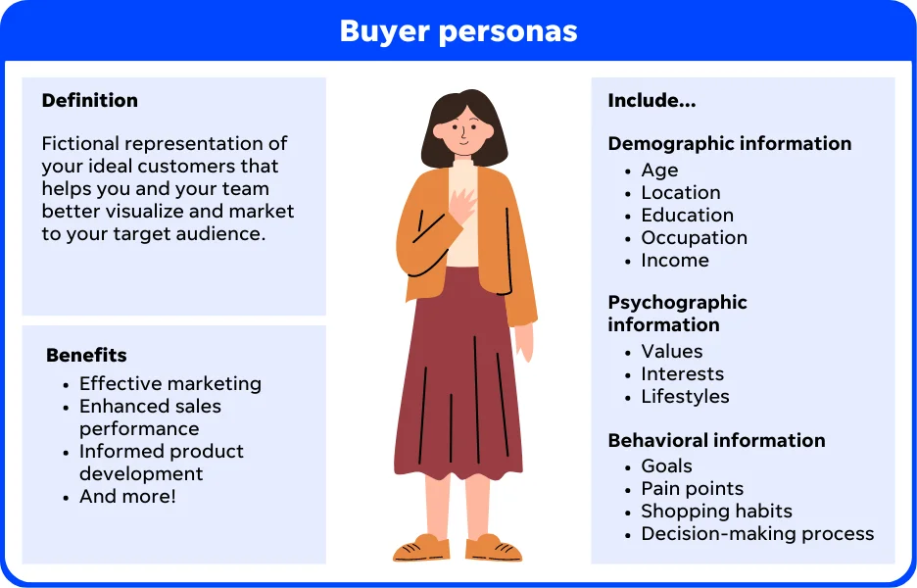
نموذج لشخصية المشتري

Slide 32
أمثلة على شخصية المشتري
هبة المديرة التنفيذية: هبة هي امرأة في الأربعينات من العمر، تعمل كمديرة تنفيذية في شركة كبيرة. تهتم بالابتكار وتبحث عن حلول تكنولوجية متقدمة لتحسين كفاءة عملها وتوفير الوقت. تهتم بالجودة والموثوقية وتفضل التعامل مع الشركات ذات السمعة الطيبة والتاريخ المثبت.
منى الأم المشغولة: منى هي أم مشغولة وتعمل بدوام جزئي. تبحث عن منتجات وخدمات تسهل حياتها وتوفر الوقت وتنظيم الأسرة. تهتم بالسهولة في الاستخدام والمرونة والجودة.

Slide 33
أمثلة على شخصية المشتري
كريم الطالب الجامعي: كريم هو طالب في العشرينات من العمر يدرس الهندسة. يبحث عن منتجات تكنولوجية مبتكرة تساعده في دراسته ومشاريعه الأكاديمية. يهتم بالأداء والموثوقية ويبحث عن قيمة مقابل المال.
عبد الله رجل الأعمال الناشئ: عبد الله هو رجل أعمال شاب يدير شركة ناشئة في مجال التكنولوجيا. يبحث عن حلول مبتكرة ومناسبة لميزانيته المحدودة. يهتم بالتكلفة والكفاءة والتوافق مع احتياجات شركته الناشئة

Slide 34
الفرق بين تجزئة المشتري وشخصية المشتري
تجزئة المشترين هي عملية تقسيم السوق إلى فئات هدف عامة، في حين أن شخصية المشتري هي تمثيل محدد ومفصل لشخص حقيقي يمثل العميل المستهدف. تجزئة المشترين تعتبر خطوة أولية في التسويق، بينما تستخدم شخصية المشتري لتحسين الفهم والتواصل مع العملاء المستهدفين بشكل أعمق.

Slide 35
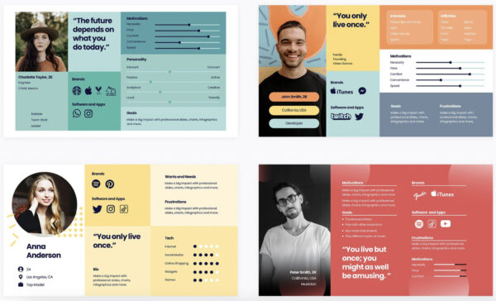
أدوات مهمة لرسم شخصية المشتري
https://www.semrush.com/persona/
https://www.canva.com/templates/s/user-persona/
https://offers.hubspot.com/persona-templates#
https://www.hootsuite.com/resources/blog/buyer-persona-template

Slide 36
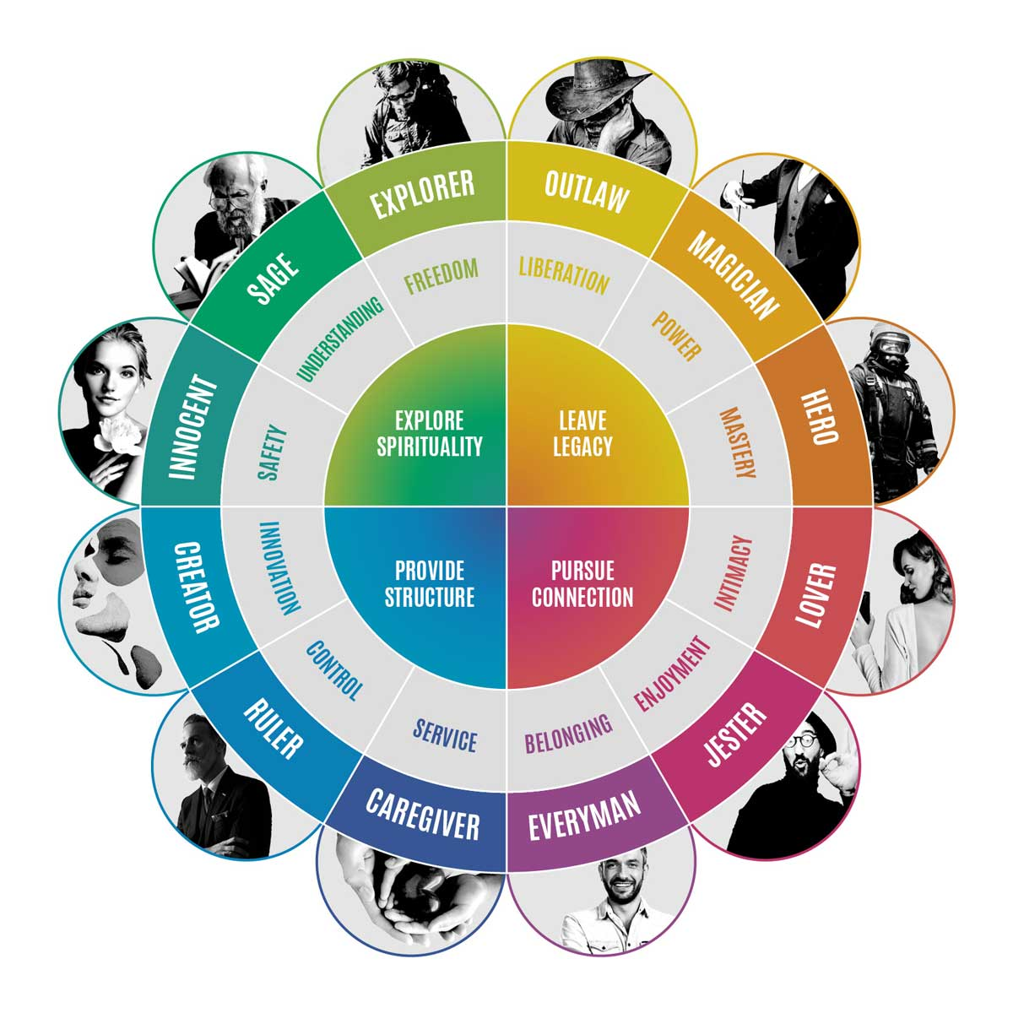
مفهوم النموذج الأساسي المستهدف Archetype
في التسويق الرقمي، يُستخدم مفهوم Archetype لفهم وتحديد شخصيات المستهلكين المستهدفة وتوجيه استراتيجيات التسويق بشكل أكثر فعالية. يساعد استخدام Archetype في إنشاء رسائل تسويقية مستهدفة ومخصصة تلبي احتياجات ورغبات الجمهور. وتعمد العلامات التجارية على إنشاء محتوى رقمي مناسب مع الشخصية الأساسية للمستهدفين منها، ويوجد العديد من الشخصيات المختلفة المستهدفة في البيئة التسويقية تم تقسيمها الى 12 نمط من أنماط الشخصية، الأساسية هي كالتالي:
1. المُبدع (The Creator
2. الحاكم The Ruler:
3. المُستكشف (The Explorer
4. المُحارب (The Warrior
5. المُعالج The Healer:
6. المُحب The Lover:
7. المهرج The Jester:
8. الحكيم (The Sage
9. الراعي The Caregiver:
10. المتمرد (The Rebel
11. البرئ (The Innocent
12. البطل The Hero:

Slide 37
شخصيات العلامات التجارية من شخصيات جمهورها
1. Apple:
شخصية: المبتكر، المبدع، المتطور التكنولوجيا.
تعرف Apple بتصميمها الأنيق والمبتكر للأجهزة الإلكترونية مثل الآيفون والآيباد والماك، مع التركيز على التكنولوجيا المتقدمة وتجربة المستخدم المميزة.
2. Nike:
شخصية: البطل، المغامر، المتحمس للرياضة.
تعكس Nike روح الرياضة والتحدي من خلال منتجاتها المخصصة للأداء الرياضي وشعارها "Just Do It" الذي يحث المستهلكين على تحقيق أهدافهم الرياضية.
3. Coca-Cola:
شخصية: السعادة، الاحتفال، الصداقة.
تعتبر Coca-Cola من العلامات التجارية الرائدة في مجال المشروبات الغازية، وترمز إلى السعادة والاحتفال والمشاركة الاجتماعية من خلال حملاتها الإعلانية المبهجة.

Slide 38
شخصيات العلامات التجارية من شخصيات جمهورها
Mercedes-Benz:4
شخصية: الفخامة، الأناقة، الابتكار.
تعد Mercedes-Benz رمزًا للفخامة والأناقة في صناعة السيارات، وتركز على التصميم الراقي والتكنولوجيا لتوفير تجربة قيادة مميزة.
5. Airbnb:
شخصية: المغامرة، الاستكشاف، المشاركة.
تقدم Airbnb منصة لحجز الإقامة المشتركة، وتعزز التواصل الثقافي والتجربة السفرية المميزة من خلال إمكانية الإقامة في منازل محليين والتفاعل مع المجتمعات المحلية.
6. Google:
شخصية: الذكاء، البساطة، الاستكشاف.
تعرف Google بكونها محرك بحث قوي وشركة تقنية مبتكرة تسعى لتسهيل الوصول إلى المعلومات وتحقيق التواصل والابتكار من خلال منتجاتها المتنوعة.

Slide 39
شخصيات العلامات التجارية من شخصيات جمهورها
7. Amazon:
شخصية: الراحة، الشمولية، السرعة.
تعتبر Amazon منصة التجارة الإلكترونية الرائدة وتقدم تجربة تسوق سهلة وشاملة مع توصيل سريع للمنتجات المشتراة.
8. McDonald's:
شخصية: السرعة، القيمة، الشباب.
تعرف McDonald's بتقديم وجبات سريعة الطهي وتجربة تناول الطعام السريعة وبأسعار معقولة، وتستهدف فيمعظم حملاتها الشباب والعائلات.
9. Tesla:
شخصية: المستقبل، الاستدامة، الابتكار.
تعتبر Tesla رائدة في صناعة السيارات الكهربائية، وتركز على توفير وسائل نقل نظيفة ومستدامة مع تكنولوجيا مبتكرة وتجربة قيادة فريدة.

Slide 40
شخصيات العلامات التجارية من شخصيات جمهورها
10. Cadbury :
شخصية: الرومانسي المحب العاشق
توفر كادبوري جميع أنواع الشيكولاته والتي تقدم نفسها بأنها رقيقة وناعمة وللهدايا بين المحبين .
11. GoPro:
شخصية: المغامرة، الحرية، الإثارة.
تقدم GoPro كاميرات عالية الجودة للأنشطة الرياضية والمغامرات، وتسمح للمستخدمين بتسجيل لحظاتهم المثيرة ومشاركتها مع الآخرين.
12. Red Bull:
شخصية: الطاقة، الإثارة، الشباب.
تعتبر Red Bull شركة مشروبات طاقة معروفة، وتركز على استهداف الشباب المستعد للتحديات والأنشطة المثيرة مثل الرياضات المتطرفة والثقافة الشبابية.

Slide 41
خلاصة المحاضرة
مفهوم الجمهور الرقمي وخصائصه
مفهوم استهداف الجمهور الرقمي
مفهوم Buyer persona
أساليب تجزئة الجمهور الرقمي
أدوات لرسم الـ Buyer persona

Slide 42

في المحاضرة القادمة
اكتشف ما يلي ....
تخصيص المحتوى التسويقي الرقمي Content personalization
جدولة المحتوى التسويقي الرقمي launch schedule

Slide 43



Thank You
Dr. Mohammed Refaat

